Slide 1
Calculer :
2,12 + 1,4
Notes:
1

Slide 2
Correction :
2,12 + 1,4 = 3,52
Notes:
2

Slide 3
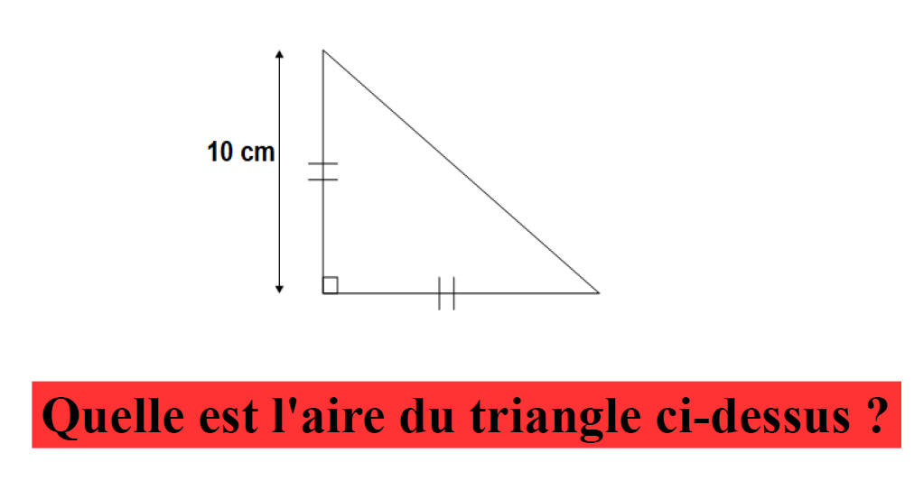
Notes:
3

Slide 4
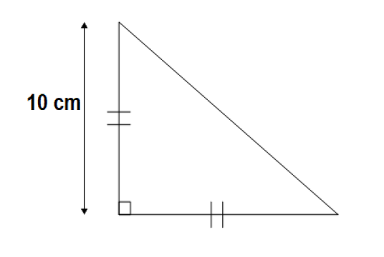
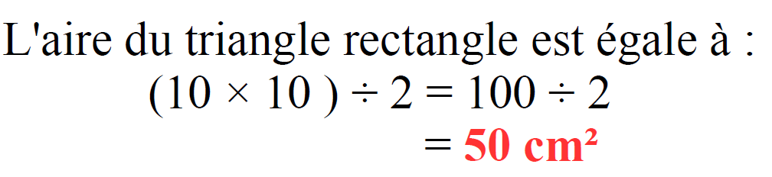
Correction :
Notes:
4

Slide 5
Un carré a pour aire 25 cm².
Quel est son périmètre ?
Notes:
5

Slide 6
Correction :
Comme le carré a pour aire 25 cm² alors la longueur de son côté est de
5 cm car 5 × 5 = 25.
Donc son périmètre est égal à :
4 × 5 = 20 cm.
Notes:
6

Slide 7
1 m² = ……. dm²
Notes:
7

Slide 8
Correction :
m² |  | dm²
 | 1 | 0 | 0
1 m² = 100 dm²
Notes:
8

Slide 9
Quelle est la moitié de 4,12 ?
Notes:
9

Slide 10
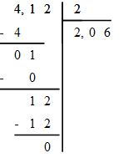
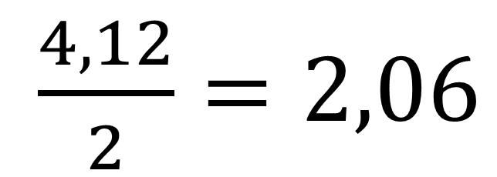
Correction :
La moitié de 4,12 est 2,06.
$\frac{4,12}{2}=2,06$
Notes:
10

